Slide 1
Российский Университет Дружбы Народов
ФФМиЕН
Презентация лабораторной работы 8
Абушек Дмитрий 1032203018

Slide 2
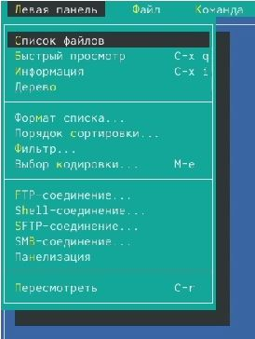
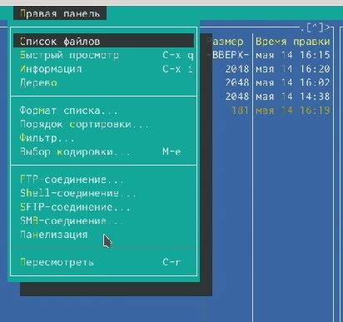
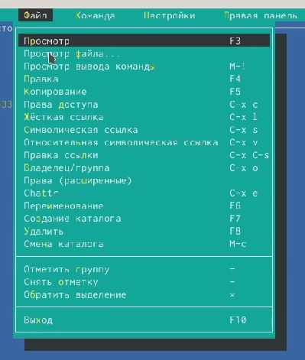

Slide 3
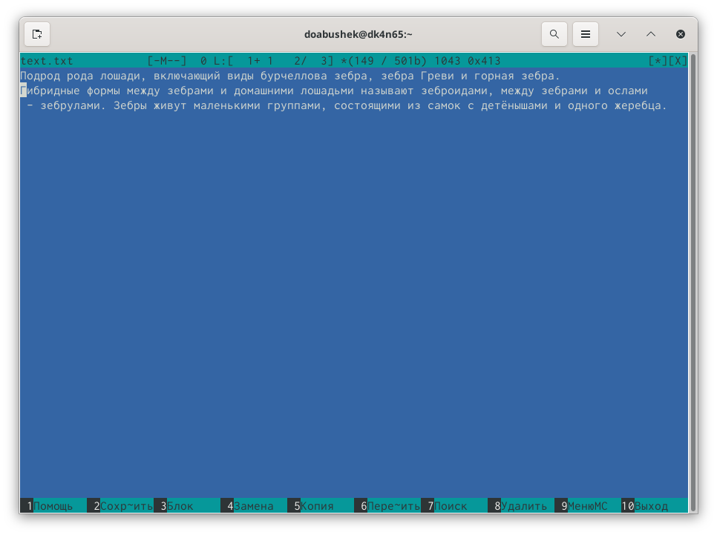

Slide 4
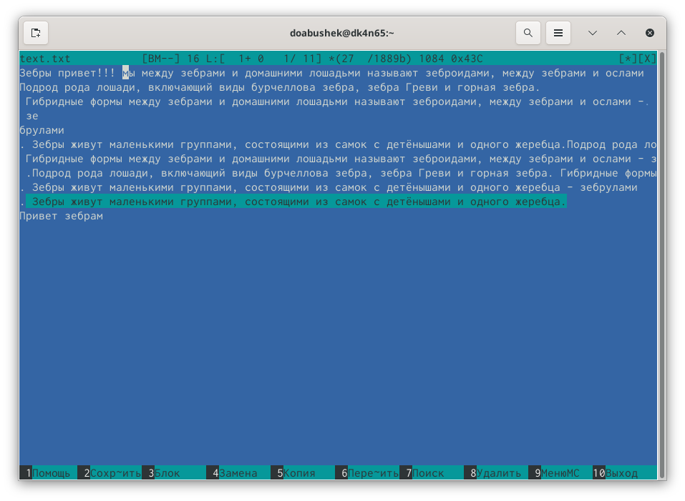

Slide 5
